Slide 1
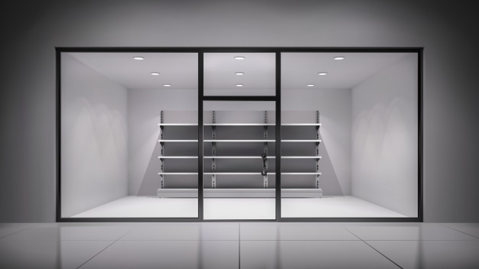
Vitrine UDESC
Núcleo de Inovação Tecnológica

Slide 2
PILARES
Conectar
Inovar
Transferir
CONHECER A UDESC

Slide 3
EIXOS
Capital Intelectual
Infraestrutura
Prestação de serviços
Propriedade Intelectual

Slide 4
Capital Intelectual
DOCENTES
GRUPOS DE PESQUISA

Slide 5
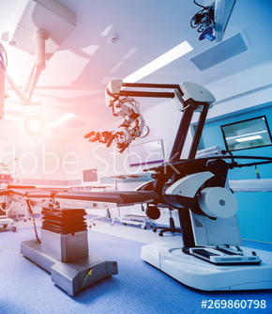
Infraestrutura
Laboratórios
Equipamentos

Slide 6
Prestadores de Servidos
UPS Habilitadas

Slide 7
Propriedade intelectual
Pedidos de Patente, M.U. Cultivares...

Slide 8
SITE
Power BI

